Slide 1
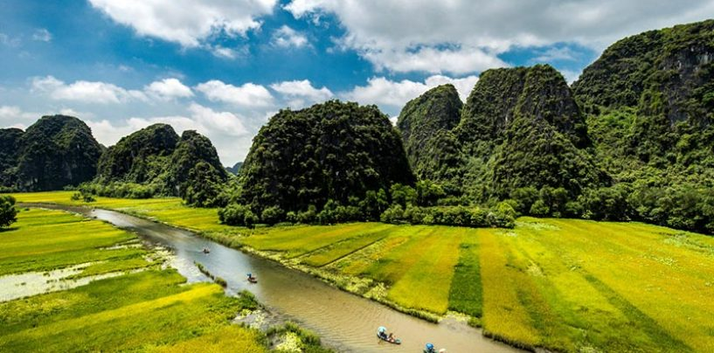
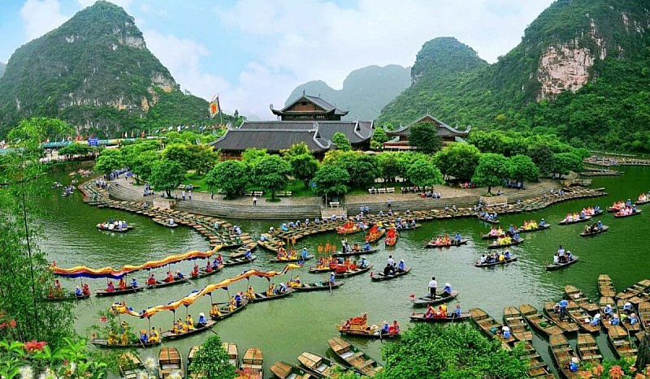
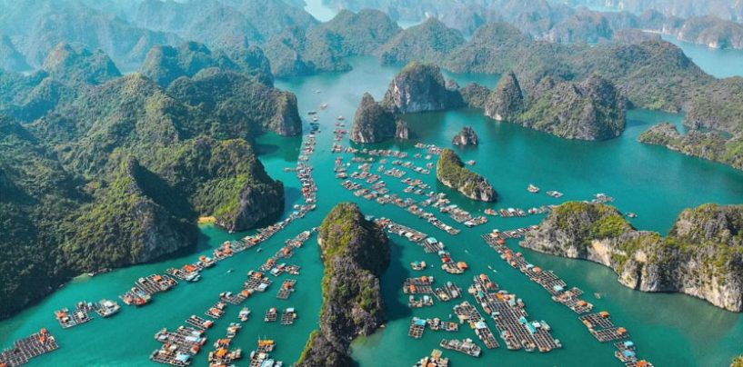
PHÁT TRIỂN KINH TẾ - XÃ HỘI
Ở ĐỒNG BẰNG SÔNG HỒNG

Slide 2
NỘI DUNG CHÍNH
I
Khái quát
II
Các thế mạnh và hạn chế đối với phát triển kinh tế -xã hội
III
Một số vấn đề phát triển kinh tế - xã hội

Slide 3
I
KHÁI QUÁT

Slide 4
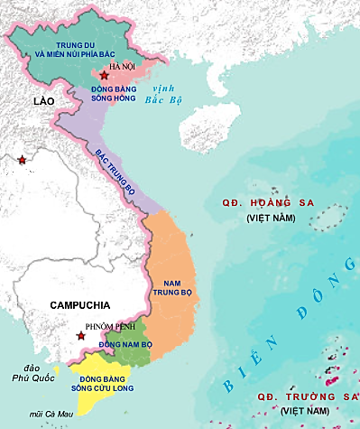


1. Vị trí địa lí và phạm vi lãnh thổ
TRUNG QUỐC
HĐ CẶP 02 phút
Trình bày đặc điểm vị trí địa lí và phạm vi lãnh thổ của vùng.

Slide 5
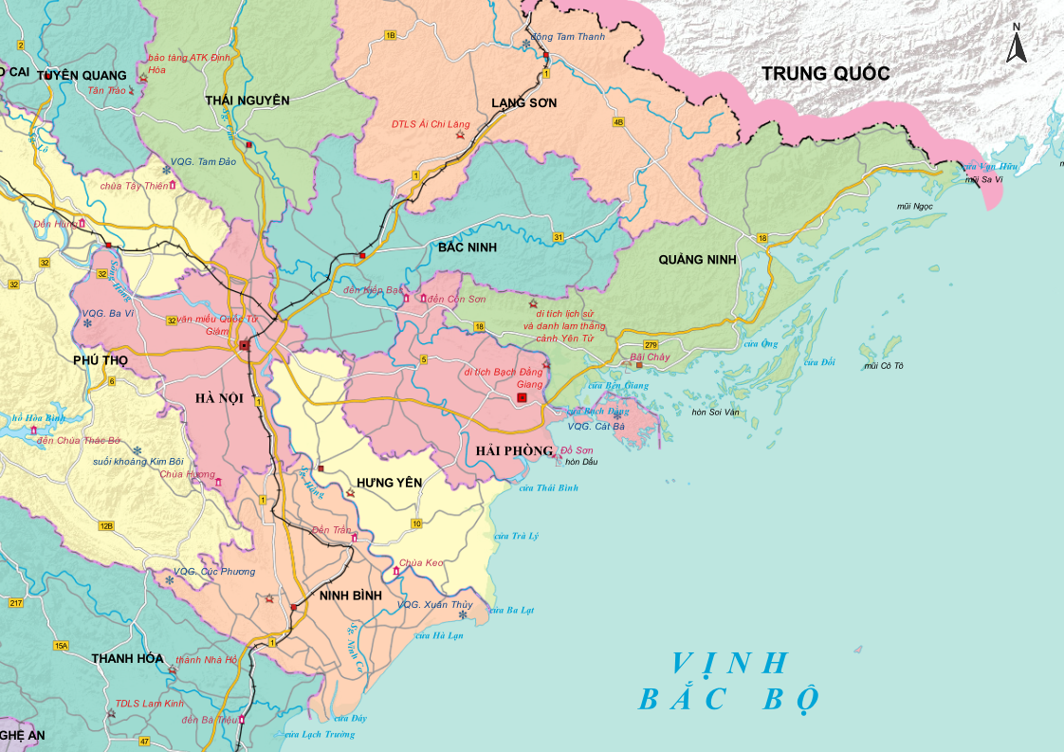
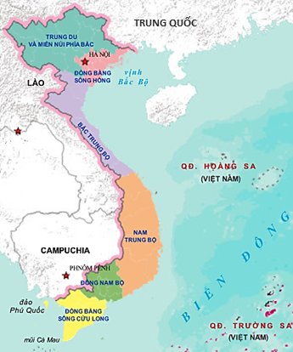
1. Vị trí địa lí và phạm vi lãnh thổ
* Phạm vi lãnh thổ:
- Diện tích: khoảng 23,9 nghìn km² (chiếm 7,2% diện tích của cả nước, năm 2025)
- Vùng biển rộng với nhiều đảo, quần đảo, trong đó có 4 đặc khu: Cát Hải, Bạch Long Vỹ (Hải Phòng); Cô Tô, Vân Đồn (Quảng Ninh).
- Gồm các tỉnh/TP: Hà Nội, Hải Phòng, Ninh Bình, Hưng Yên, Bắc Ninh, Quảng Ninh.

Slide 6
1. Vị trí địa lí và phạm vi lãnh thổ
TRUNG QUỐC
* Vị trí địa lí:
- Giáp Trung Quốc, vùng TD&MNPB, BTB, vịnh Bắc Bộ.
- Có Thủ đô Hà Nội là trung tâm chính trị, kinh tế, văn hoá của cả nước.
- Là địa bàn chiến lược về kinh tế, chính trị, quốc phòng an ninh.

Slide 7
2. Dân số
HĐ CẶP 02 phút
Trình bày khái quát về dân số của vùng.

Slide 8
2. Dân số
Tiêu chí | Nội dung
Số dân (2025)
Mật DS (2025)
Tỉ lệ gia tăng DS tự nhiên (2024)
Cơ cấu dân số (2024)
- Dân số đông và tăng liên tục.
- Khoảng 24,8 triệu người (chiếm 24,4% dân số cả nước)
Cao nhất cả nước: 1037 người/km²
0,84%
Theo thành thị & nông thôn
Tỉ lệ dân thành thị cao: khoảng 39,0%
Nhiều dân tộc sinh sống: Kinh, Dao, Tày, Sán Dìu, Mường,...
Theo dân tộc

Slide 9
CÁC THẾ MẠNH VÀ HẠN CHẾ ĐỐI VỚI PHÁT TRIỂN KINH TẾ - XÃ HỘI
II

Slide 10

HĐ NHÓM 05 phút
Nhóm 1+3: PHIẾU HỌC TẬP SỐ 1 Điều kiện tự nhiên&tài nguyên thiên nhiên
Điều kiện | Đặc điểm | a) Thế mạnh | b) Hạn chế
Địa hình và đất
Khí hậu
Nguồn nước
Rừng
Khoáng sản
Biển
Nhóm 2+4: PHIẾU HỌC TẬP SỐ 2 Điều kiện kinh tế - xã hội
Điều kiện | Đặc điểm | a) Thế mạnh | b) Hạn chế
Dân cư và nguồn lao động
Cơ sở hạ tầng & CSVC - kĩ thuật
Chính sách
Vốn

Slide 11
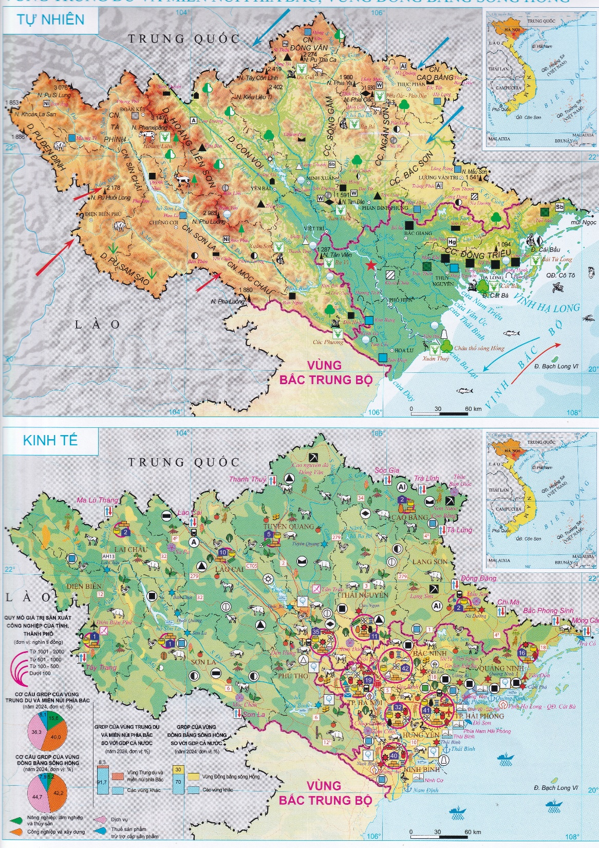
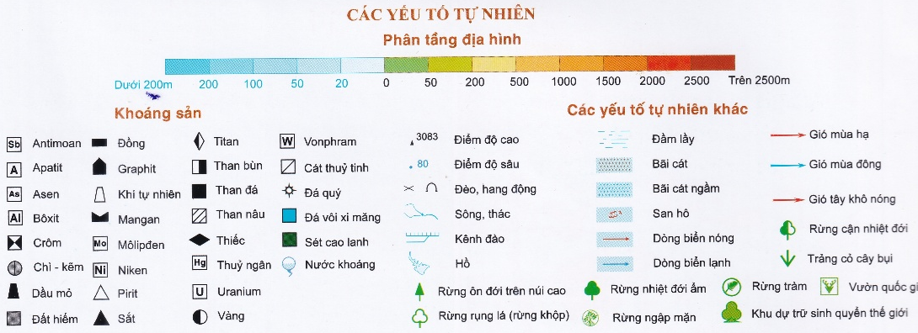
1. Điều kiện tự nhiên và TNTN
Địa hình và đất
Đặc điểm | a) Thế mạnh
- Phần lớn diện tích là đồng bằng, có đất phù sa màu mỡ.
- Địa hình đồi núi ở phía bắc, rìa phía tây và tây nam, có đất feralit.
- Thuận lợi để quy hoạch vùng chuyên canh cây lương thực, thực phẩm.
- Thuận lợi cho phát triển cây CN, cây ăn quả.

Slide 12
1. Điều kiện tự nhiên và TNTN
Địa hình và đất
Đặc điểm | a) Thế mạnh
Vùng biển Quảng Ninh, Hải Phòng có nhiều đảo, quần đảo với cảnh quan đa dạng, diện tích mặt nước lớn.
Phát triển du lịch và nuôi trồng thủy sản.

Slide 13
1. Điều kiện tự nhiên và TNTN
* Khí hậu
Đặc điểm | Thế mạnh
- Nhiệt đới ẩm gió mùa có một mùa đông lạnh.
- Phát triển nông nghiệp nhiệt đới và trồng cây ưa lạnh trong vụ đông.
* Nguồn nước
Đặc điểm | Thế mạnh
- Cung cấp nước cho sản xuất và sinh hoạt, phát triển du lịch.
- Mạng lưới sông ngòi dày đặc, có nhiều hệ thống sông lớn, nguồn nước ngầm khá phong phú, nguồn nước khoáng phong phú.

Slide 14
1. Điều kiện tự nhiên và TNTN
* Rừng
Đặc điểm | a) Thế mạnh
- Diện tích rừng là 560,7 nghìn ha (2024)
- Có các vườn quốc gia, khu dự trữ sinh quyển.
- Phát triển lâm nghiệp, du lịch, nghiên cứu khoa học…
* Khoáng sản

Slide 15
1. Điều kiện tự nhiên và TNTN
Khoáng sản
Đặc điểm | a) Thế mạnh
Một số loại KS có giá trị:
Phát triển CN khai thác và chế biến KS.
KS | Phân bố
Than đá | Quảng Ninh
Than nâu | Các tỉnh phía nam của vùng
Đá vôi | Ninh Bình, Hải Phòng,..
Sét, cao lanh | Hải Dương, Quảng Ninh,...

Slide 16
1. Điều kiện tự nhiên và TNTN
Biển
Đặc điểm | Thế mạnh
Có vùng biển rộng với nhiều đảo, quần đảo; đường bờ biển kéo dài với nhiều vũng, vịnh, cửa sông.
Xây dựng cảng biển, phát triển GTVT đường biển

Slide 17
1. Điều kiện tự nhiên và TNTN
Biển
Đặc điểm | Thế mạnh
Vùng biển có nhiều cảnh đẹp; Có các khu dự trữ sinh quyển thế giới.
Phát triển du lịch

Slide 18
1. Điều kiện tự nhiên và TNTN
Biển
Đặc điểm | Thế mạnh
Vùng biển có nhiều hải sản; có nhiều đảo ven bờ.
Đánh bắt và nuôi trồng hải sản

Slide 19
1. Điều kiện tự nhiên và TNTN
Biển
Đặc điểm | Thế mạnh
Có tiềm năng về cát thuỷ tinh, ti-tan; khí tự nhiên, muối.
Khai thác khoáng sản biển

Slide 20
1. Điều kiện tự nhiên và TNTN
b) Hạn chế
- Chịu ảnh hưởng của nhiều thiên tai, nhất là bão, lũ.
- Chịu tác động của biến đổi khí hậu.
- Tình trạng ô nhiễm môi trường ở nhiều nơi.

Slide 21
2. Điều kiện kinh tế - xã hội
* Dân cư và nguồn lao động
Đặc điểm | Thế mạnh
- Số dân đông, nguồn lao động dồi dào. Tỉ lệ lao động đã qua đào tạo cao nhất cả nước.
- Thu hút đầu tư, ứng dụng khoa học - công nghệ trong sản xuất và phát triển đa ngành kinh tế.
* Cơ sở hạ tầng và CSVC kĩ thuật
Đặc điểm | Thế mạnh
Thuộc loại tốt nhất cả nước:
- GTVT có nhiều loai hình.
- Mạng lưới bưu chính viễn thông phát triển rộng khắp.
- Khả năng cung cấp điện, nước, CSVC - KT.
- Thuận lợi thúc đẩy sự phát triển kinh tế - xã hội.

Slide 22

2. Điều kiện kinh tế - xã hội
Chính sách
Đặc điểm | Thế mạnh
Thực hiện chủ trương tái cơ cấu nền kinh tế, đẩy mạnh phát triển kinh tế số, kinh tế xanh, kinh tế tuần hoàn,...
Thúc đẩy kinh tế của vùng tăng trưởng nhanh và hướng đến phát triển bền vững.

Slide 23
2. Điều kiện kinh tế - xã hội
Vốn đầu tư
Đặc điểm | Thế mạnh
- Vốn đầu tư lớn.
- Năm 2024, vùng chiếm 33,9% tổng dự án đầu tư trực tiếp nước ngoài và 33,5% tổng số vốn đăng kí của cả nước.
- Thu hút được nhiều nguồn vốn đầu tư trong và ngoài nước.

Slide 24
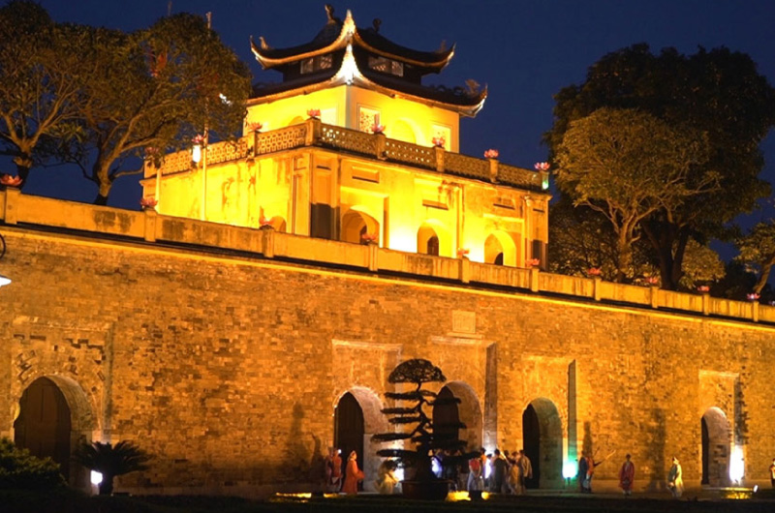
2. Điều kiện kinh tế - xã hội
Lịch sử - văn hóa
Đặc điểm | Thế mạnh
- Có truyền thống văn hoá và lịch sử lâu đời.
- Có nhiều di sản văn hoá thế giới, nhiều di tích lịch sử - văn hoá, các giá trị văn hoá truyền thống, lễ hội…
Phát triển kinh tế, đặc biệt là du lịch.

Slide 25
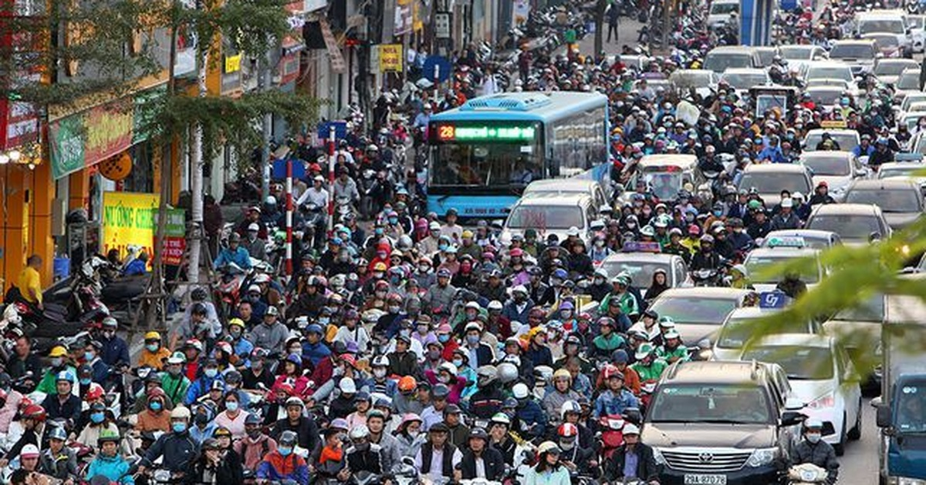
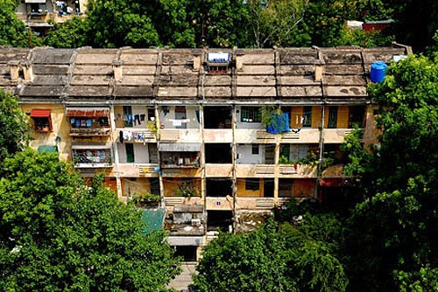
2. Điều kiện kinh tế - xã hội
b) Hạn chế
- Số dân đông, mật độ dân số cao gây khó khăn cho giải quyết việc làm, sử dụng tài nguyên thiên nhiên và bảo vệ môi trường.
- Cơ sở hạ tầng ở một số nơi quá tải, ảnh hưởng đến phát triển kinh tế - xã hội.

Slide 26
MỘT SỐ VẤN ĐỀ PHÁT TRIỂN KINH TẾ - XÃ HỘI
III

Slide 27
HĐ NHÓM 05 phút
Nhóm 1+3: PHIẾU HỌC TẬP SỐ 3 Công nghiệp
Nội dung | Biểu hiện
Vị trí, vai trò
Cơ cấu theo ngành
Cơ cấu theo lãnh thổ
Hướng phát triển
Nhóm 2+4: PHIẾU HỌC TẬP SỐ 4 Dịch vụ
Hoạt động | Phân tích
Tình hình chung
GTVT
Thương mại
Du lịch
Tài chính ngân hàng
Ngành khác
Hướng phát triển
Nhóm 5+6: PHIẾU HỌC TẬP SỐ 5 Kinh tế biển
Hoạt động | Phân tích
Khai thác và nuôi trồng hải sản
Giao thông vận tải biển
Du lịch biển, đảo
Khai thác khoáng sản biển

Slide 28
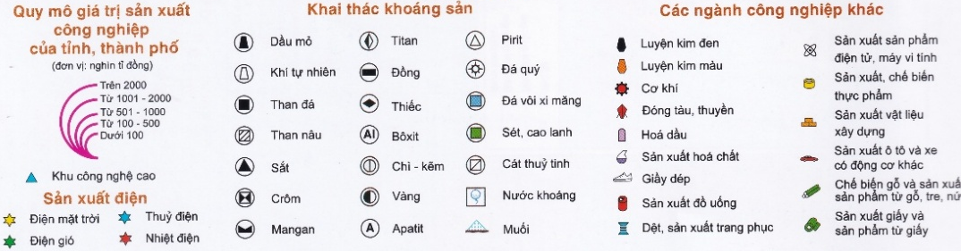
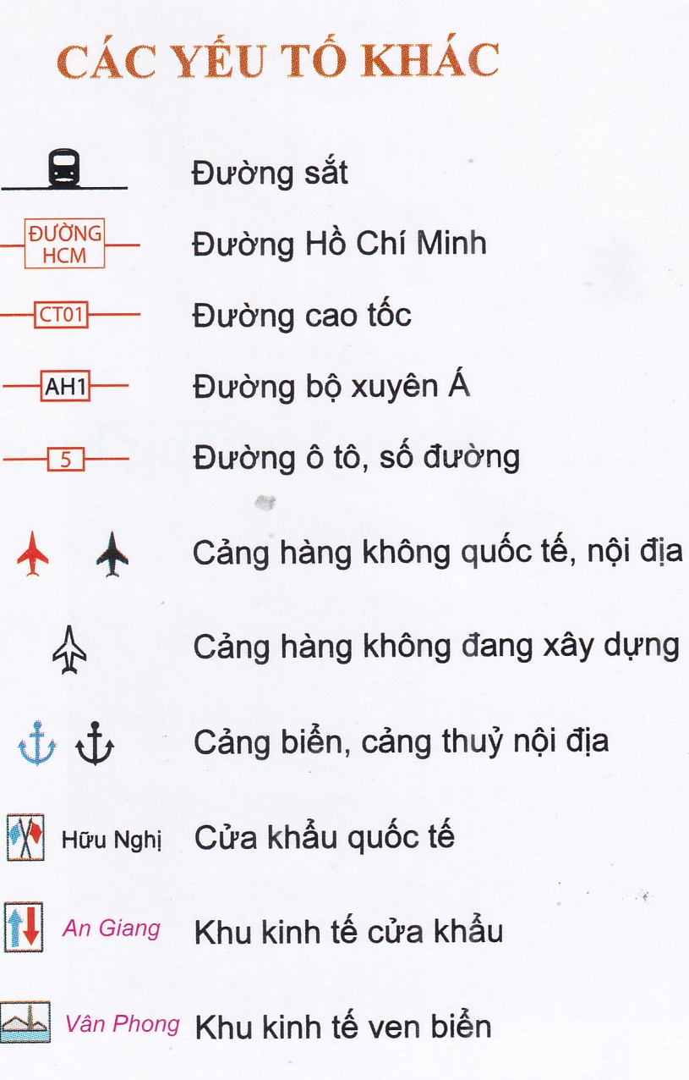

1. Vấn đề phát triển CN
Vị trí, vai trò
- Phát triển sớm.
- Chiếm trên 42,2% GRDP của vùng (năm 2024).
- Phát triển theo hướng hiện đại, công nghệ cao, ít phát thải khí nhà kính, có khả năng cạnh tranh, giá trị gia tăng cao, tham gia sâu, toàn diện vào mạng lưới sản xuất, chuỗi giá trị toàn cầu.

Slide 29
1. Vấn đề phát triển CN
Cơ cấu theo ngành
* Khá đa dạng:
- SX SP điện tử, máy vi tính:
+ Phát triển nhanh.
+ Sản phẩm chủ yếu: máy tính, thiết bị điện tử, điện tử tiêu dùng và thiết bị viễn thông.
+ Phân bố: Bắc Ninh, Hà Nội,…

Slide 30
1. Vấn đề phát triển CN
Cơ cấu theo ngành
* Khá đa dạng:
- SX ô tô và xe có động cơ khác:
+ Có sự tham gia của các doanh nghiệp FDI.
+ Tham gia vào chuỗi cung ứng toàn cầu.
+ Phân bố: Hà Nội, Hải Phòng, Ninh Bình,...

Slide 31
1. Vấn đề phát triển CN
Cơ cấu theo ngành
* Khá đa dạng:
- Sản xuất, chế biến thực phẩm:
+ Có vị trí quan trọng trong cơ cấu công nghiệp của vùng.
+ Phân bố: Hà Nội, Hải Phòng, Quảng Ninh,...

Slide 32
1. Vấn đề phát triển CN
Cơ cấu theo ngành
* Khá đa dạng:
- Dệt, sản xuất trang phục:
+ Phát triển dựa mạnh.
+ Phân bố: Hà Nội, Nam Định, Hưng Yên.

Slide 33
1. Vấn đề phát triển CN
Cơ cấu theo ngành
* Khá đa dạng:
- Nhiệt điện: Có nhiều nhà máy nhiệt điện có công suất lớn:
Nhà máy nhiệt điện | Địa điểm
Phả Lại | Hải Phòng
Cẩm Phả, Mông Dương,.. | Quảng Ninh
Hải Phòng 1 & 2 | Hải Phòng
Thái Bình 1 và 2 | Hưng Yên

Slide 34
1. Vấn đề phát triển CN
Cơ cấu theo ngành
* Khá đa dạng:
- Khai thác than:
+ Sản lượng: 45 triệu tấn (2024).
+ Phân bố: chủ yếu ở Quảng Ninh.

Slide 35
1. Vấn đề phát triển CN
Cơ cấu theo lãnh thổ
- Có mức độ tập trung công nghiệp cao nhất cả nước.
- Khu công nghiệp: tập trung chủ yếu ở Hà Nội, Bắc Ninh, Hải Phòng, Quảng Ninh,...
- Công nghiệp có quy mô lớn ở: Hà Nội, Hải Phòng, Bắc Ninh, Hạ Long.

Slide 36
1. Vấn đề phát triển CN
Hướng phát triển
- Đẩy mạnh ứng dụng công nghệ hiện đại, ít phát thải khí nhà kính, có khả năng cạnh tranh, tham gia toàn diện vào chuỗi giá trị toàn cầu.
- Ưu tiên phát triển một số ngành công nghiệp mới như sản xuất chíp, bán dẫn, rô-bốt, vật liệu mới,...

Slide 37
2. Vấn đề phát triển dịch vụ
Tình hình chung
- Có ngành dịch vụ phát triển mạnh: chiếm 44,7% vào GRDP của vùng (năm 2024).
- Cơ cấu ngành đa dạng, phát triển theo hướng hiện đại, hội nhập.
- Một số ngành dịch vụ nổi bật của vùng là giao thông vận tải, thương mại, du lịch, tài chính ngân hàng, bưu chính viễn thông,...

Slide 38
2. Vấn đề phát triển dịch vụ
a) Giao thông vận tải
* Phát triển nhanh, đồng bộ, hiện đại, với đầy đủ các loại hình:
- Đường ô tô:
+ Mạng lưới và chất lượng phát triển nhanh.
+ Các tuyến cao tốc: Hà Nội - Hải Phòng; Hải Phòng - Móng Cái; Hà Nội - Lào Cai,..
+ Các tuyến quan trọng khác:
QL5 (Hà Nội - Hải Phòng)
QL10 (Ninh Bình - Hải Phòng)
QL18 (HN - Bắc Ninh - Hải Phòng),...

Slide 39
2. Vấn đề phát triển dịch vụ
a) Giao thông vận tải
* Phát triển nhanh, đồng bộ, hiện đại, với đầy đủ các loại hình:
- Đường sắt:
+ Phát triển mạnh.
+ Hà Nội là đầu mối đường sắt lớn nhất cả nước.
+ Đường sắt đô thị đang được phát triển.
- Đường hàng không:
+ Phát triển nhanh.
+ Có 3 cảng hàng không quốc tế: Nội Bài (Hà Nội), Cát Bi (Hải Phòng) & Vân Đồn (Quảng Ninh).

Slide 40
2. Vấn đề phát triển dịch vụ
a) Giao thông vận tải
* Phát triển nhanh, đồng bộ, hiện đại, với đầy đủ các loại hình:
- Đường biển:
+ Phát triển mạnh.
+ Có 4 cảng biển, với nhiều bến cảng: cảng Hải Phòng (cảng đặc biệt), cảng Quảng Ninh (cảng loại I).
+ Tuyến đường biển quốc tế quan trọng: Hải Phòng đi Hồng Công, Thượng Hải, Tô-ky-ô, Vla-đi-vô-xtốc,....
+ Tuyến đường biển nội địa: Hải Phòng đi Đà Nẵng, TPHCM,...

Slide 41
2. Vấn đề phát triển dịch vụ
a) Giao thông vận tải
* Phát triển nhanh, đồng bộ, hiện đại, với đầy đủ các loại hình:
- Đường sông: sông Hồng, sông Đuống, sông Luộc, sông Đáy, sông Thái Bình,...
* Khối lượng hàng hoá, hành khách vận chuyển lớn, chiếm tỉ trọng cao so với cả nước.
* Thủ đô Hà Nội và thành phố Hải Phòng là hai đầu mối giao thông quan trọng nhất của vùng.

Slide 42
2. Vấn đề phát triển dịch vụ
b) Thương mại
- Nội thương:
+ Phát triển mạnh.
+ Hình thức buôn bán đa dạng và ngày càng hiện đại.
+ Tổng mức bán lẻ hàng hoá và doanh thu dịch vụ tiêu dùng tăng nhanh, chiếm 45,1% cả nước (2024).
+ Hà Nội là trung tâm thương mại lớn nhất vùng.
- Ngoại thương:
+ Trị giá xuất khẩu tăng nhanh và chiếm tỉ trọng cao: khoảng 35% trị giá xuất khẩu của cả nước (2024).
+ Các địa phương có trị giá xuất khẩu cao nhất: Bắc Ninh, Hải Phòng, Hà Nội.

Slide 43
2. Vấn đề phát triển dịch vụ
c) Du lịch
- Là ngành kinh tế mũi nhọn của vùng.
- Loại hình du lịch rất đa dạng.
- Doanh thu du lịch lữ hành chiếm tỉ trọng cao trong cả nước.
- Các điểm du lịch nổi tiếng: vịnh Hạ Long, Tràng An, Cát Bà, Cúc Phương,...
- Các địa bàn du lịch lớn: Hà Nội, Hạ Long, Hải Phòng.
d) Tài chính ngân hàng
- Phát triển mạnh.
- Đang ứng dụng nhiều phương thức mới trong kinh doanh.
- Hà Nội là trung tâm tài chính ngân hàng lớn nhất vùng.

Slide 44




Địa điểm du lịch nổi tiếng ở đồng bằng sông Hồng

Slide 45

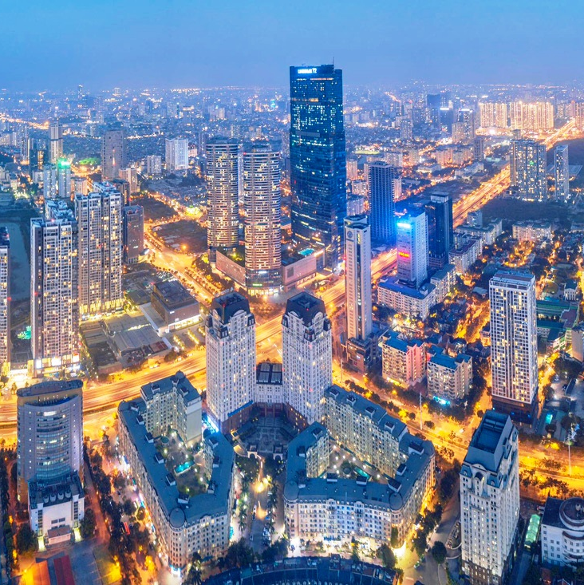

Hà Nội là trung tâm tài chính lớn nhất vùng

Slide 46
2. Vấn đề phát triển dịch vụ
e) Các ngành khác
- Bưu chính viễn thông: ngày càng được hiện đại hoá, tạo điều kiện thúc đẩy việc chuyển đổi số trong các hoạt động sản xuất và sinh hoạt.
- Các lĩnh vực dịch vụ khác: giáo dục - đào tạo, y tế, logistics,... cũng phát triển mạnh.

Slide 47
3. Kinh tế biển
a. Khai thác và nuôi trồng hải sản
- Khai thác:
+ Sản lượng tăng liên tục: đạt 371,2 nghìn tấn (2024)
+ Các sản phẩm khai thác ngày càng đa dạng.
+ Phương tiện khai thác ngày càng hiện đại.
+ Phân bố: Quảng Ninh, Hải Phòng, Hưng Yên.
- Nuôi trồng:
+ Diện tích nuôi trồng hơn 100 nghìn ha.
+ Sản lượng tăng liên tục: đạt 934,2 nghìn tấn (2024).
+ Hình thức công nghiệp ngày càng phổ biến.
- Đã hình thành một số vùng thâm canh với quy mô lớn (Quảng Ninh, Hải Phòng, Hưng Yên...).

Slide 48
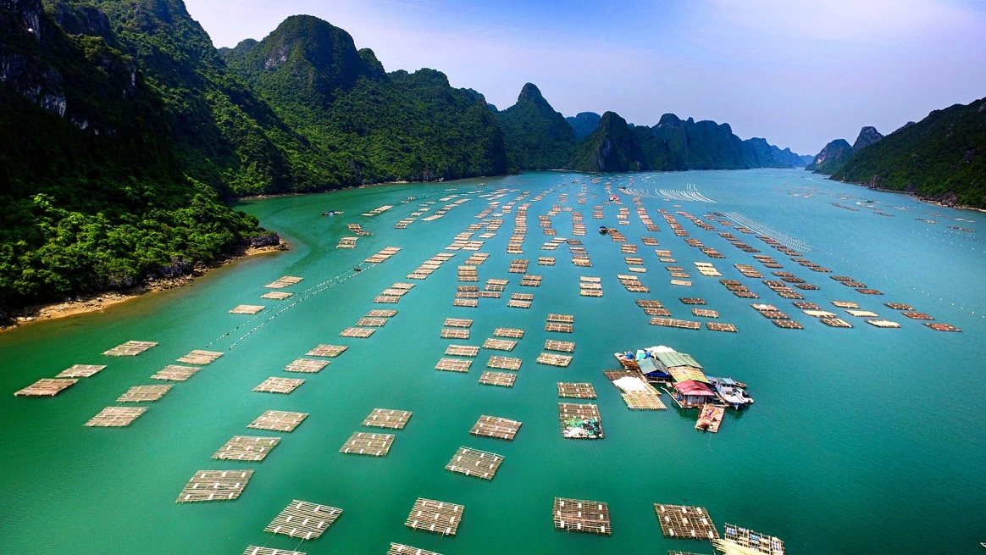
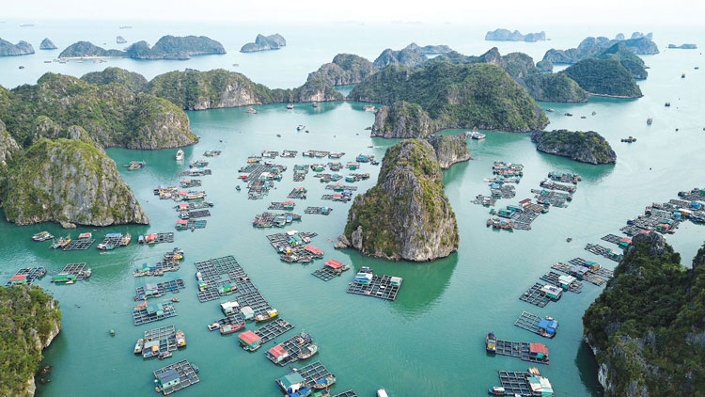
Hải Phòng
Quảng Ninh

Slide 49
3. Kinh tế biển
b. Giao thông vận tải biển
- Đã hình thành một số khu kinh tế ven biển: Vân Đồn (Quảng Ninh), Đình Vũ- Cát Hải (Hải Phòng),...
- Xây dựng được các cảng biển với các bến cảng nổi tiếng:
+ Cảng Quảng Ninh với bến cảng: Cái Lân, Mũi Chùa, Hạ Long.
+ Cảng Hải Phòng các bến cảng: Bạch Đằng, Cửa Cấm, Thượng Lý, Chùa Vẽ.
+ Cảng Nam Định với bến cảng Hải Thịnh,...
- Khối lượng hàng hoá vận chuyển qua các cảng ngày càng tăng.
- Các tuyến đường biển quan trọng: Hải Phòng - Hồng Công; Hải Phòng - Tô-ki-ô; Hải Phòng - Vla-đi-vô-xtốc; Hải Phòng - TP. HCM; Hải Phòng - Đà Nẵng; Hải Phòng - Vinh…

Slide 50
3. Kinh tế biển
c. Du lịch biển, đảo
- Đang được đẩy mạnh phát triển.
- Đã hình thành một số sản phẩm du lịch hấp dẫn như: du lịch nghỉ dưỡng biển, đảo, du lịch sinh thái biển, thể thao, khám phá thiên nhiên,...
- Hình thành được nhiều điểm du lịch nổi tiếng: Vịnh Hạ Long, Cát Bà,…
d. Khai thác khoáng sản biển
- Khai thác dầu khí đang được tiến hành ở bể trầm tích sông Hồng. Mỏ khí Tiền Hải được khai thác sớm nhất (tỉnh Thái Bình - nay là tỉnh Hưng Yên).
- Nghề làm muối: khá phát triển, nổi tiếng là làng Diêm Điền và Đồng Châu (tỉnh Thái Bình - nay là tỉnh Hưng Yên).

Slide 51
- Các loại khoáng sản khác vẫn đang được thăm dò, khai thác.
- Khoa học - công nghệ hiện đại đang được áp dụng nhằm nâng cao hiệu quả kinh tế, phát triển bền vững.
d. Hướng phát triển
- Chú trọng phát triển kinh tế biển theo hướng tăng trưởng xanh, bảo tồn đa dạng sinh học và các hệ sinh thái.

Slide 52
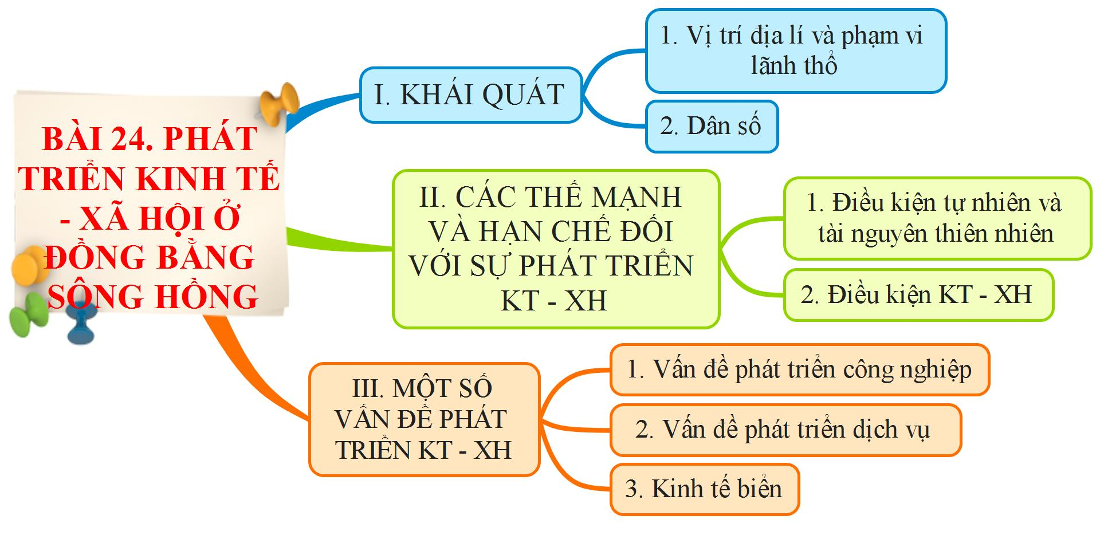

Slide 53


Luyện tập

Slide 54
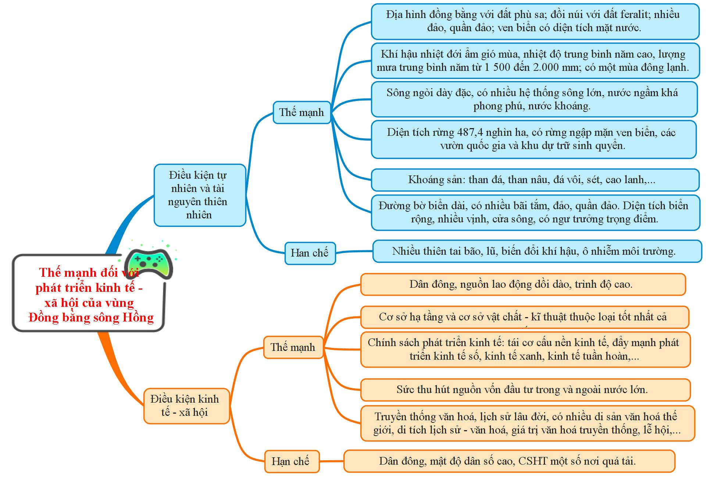
THAM KHẢO

Slide 55
Câu hỏi. Lập sơ đồ thể hiện thế mạnh và hạn chế đối với phát triển kinh tế - xã hội của vùng Đồng bằng sông Hồng.

Slide 56

Vận dụng

Slide 57
Câu hỏi. Viết đoạn văn ngắn (khoảng 200 từ) giới thiệu tiềm năng phát triển du lịch của vùng Đồng bằng sông Hồng.
Hướng dẫn:
- HS về nhà tham khảo các nguồn thông tin tham khảo từ Internet, sách, báo, tạp chí,… để trả lời câu hỏi.

Slide 58

Hướng dẫn tự học
- Học bài cũ, trả lời câu hỏi SGK.
- Hoàn thành câu hỏi phần vận dụng.
- Chuẩn bị bài mới:
BÀI 25. PHÁT TRIỂN KINH TẾ - XÃ HỘI Ở BẮC TRUNG BỘ

